Slide 1

实验四 Web UI 自动化测试实验
2023 年 3 月

Slide 2
一、实验目的
（1）理解利用 Chrome 浏览器开发者工具辅助定位元素的方法。
（2）理解 MeterSphere UI 自动化测试测试定位元素的方法，以及元素库管理。
（3）掌握 MeterSphere UI 测试自动化场景编排。
（4）熟悉 UI 自动化场景测试运行环境配置。

Slide 3
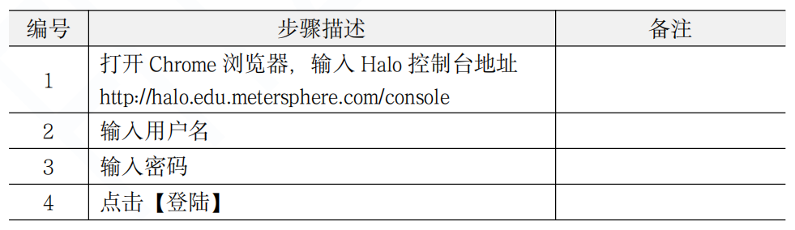
二、实验内容
使用 MeterSphere UI 自动化模块对 Halo 进行 UI 自动化测试。本次实验场景步骤和描述如下：
http://halo.edu.metersphere.com/console/#/login
用户名：meterspheretest
密码：Fit2cloud@2023

Slide 4
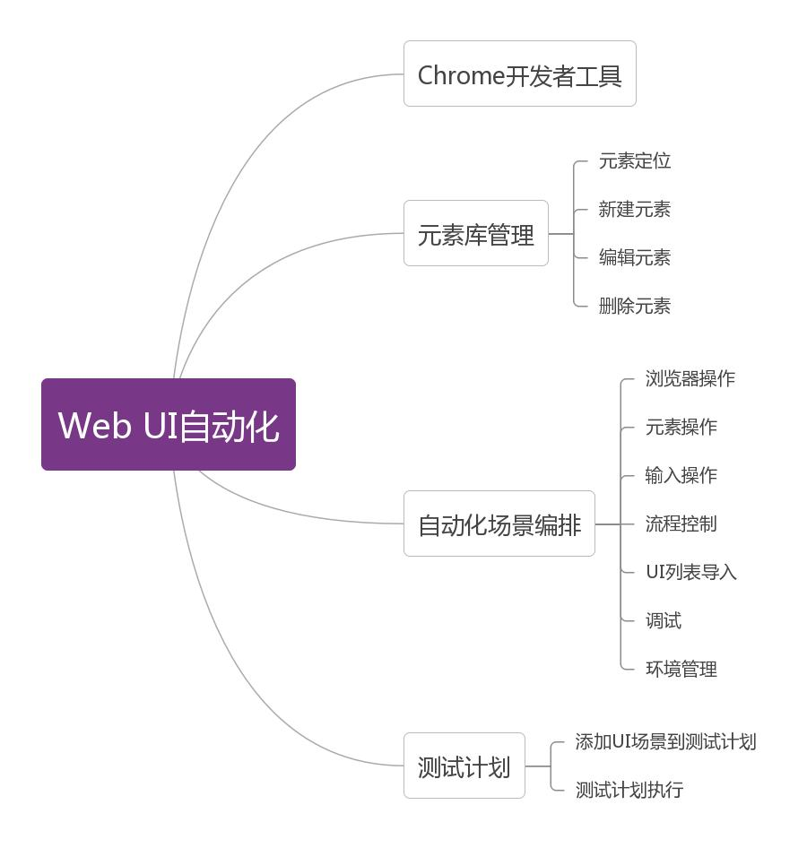
三、实验原理
MeterSphere UI 自动化测试通过浏览器元素定位的方式来模拟用户在浏览器上的各种操作，并验证这些操作对应的结果是否正确。用户可以在线维护项目元素库，将自动化操作与元素定位解耦，降低 UI 自动化场景的维护难度。MeterSphere UI 测试通过使用 Selenium 支持的各种浏览器操作，内置函数、自定义脚本、参数提取及逻
辑控制等各种步骤的相互组合，完成 UI 自动化操作场景编排。

Slide 5
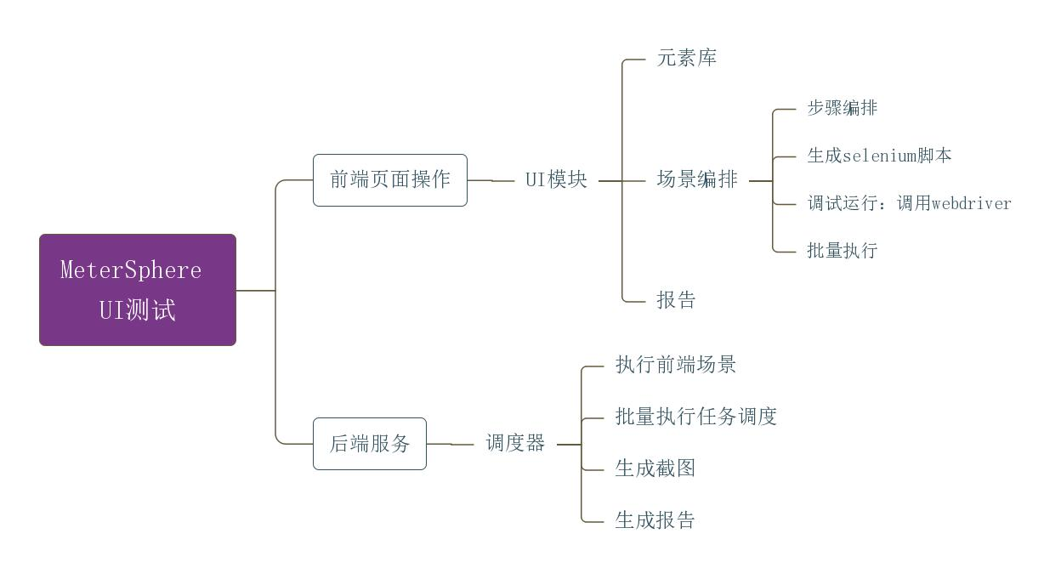
三、实验原理
下 MeterSphere 研发团队针对 UI 自动化测试模块的前后端功能设计：

Slide 6
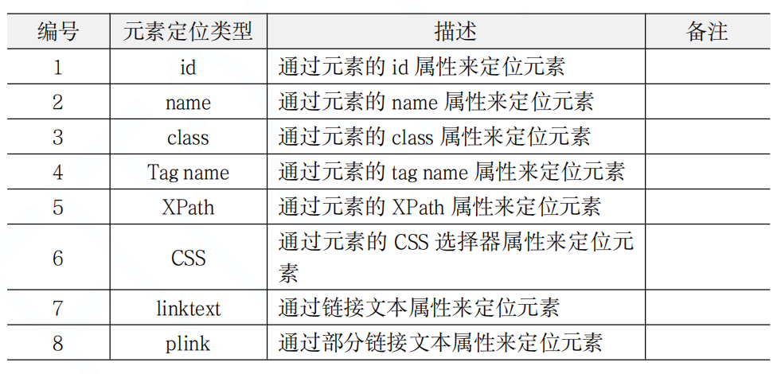
三、实验原理
MeterSphere UI 测试模块通过定位元素来模拟用户操作，也可以通过查看元素的属性和状态来判断预期结果。MeterSphere UI 测试定位元素的方式和原生的 Selenium 一模一样。Selenium 支持的定位页面元素方MeterSphere UI 测试都支持，主要有下面几种：

Slide 7
四、实验步骤
（1）Chrome 浏览器开发者工具使用
（2）元素库元素维护
（3）UI 自动化场景编排调试
（4）运行环境添加和使用
备注：详细步骤请查看实验手册。

Slide 8
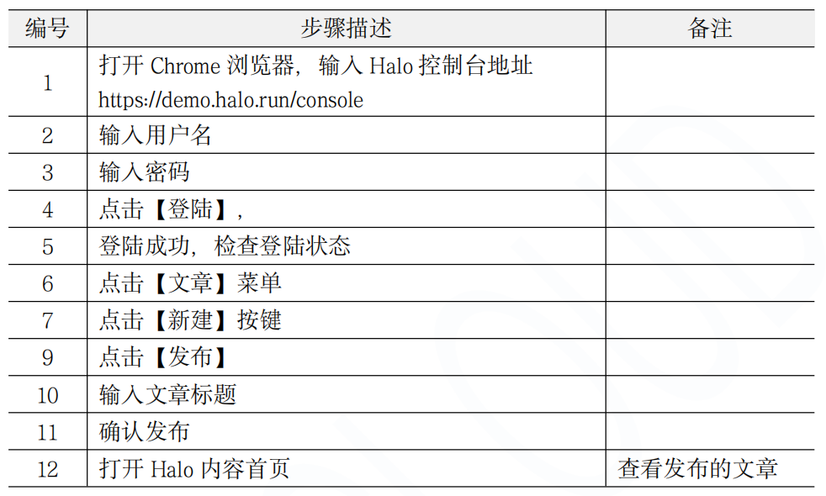
五、思考与分析
基于本实验的场景和实验步骤，完成如下 6~12 的 UI 自动化步骤调试。

Slide 9


THANK YOU
www.fit2cloud.com
www.metersphere.io
400-052-0755
北京 · 上海 · 深圳 · 广州 · 南京 · 杭州 · 成都 武汉 · 苏州 · 西安 · 济南 · 郑州 · 长沙 · 厦门

